Slide 1




Formation
KEYCLOAK

Slide 2
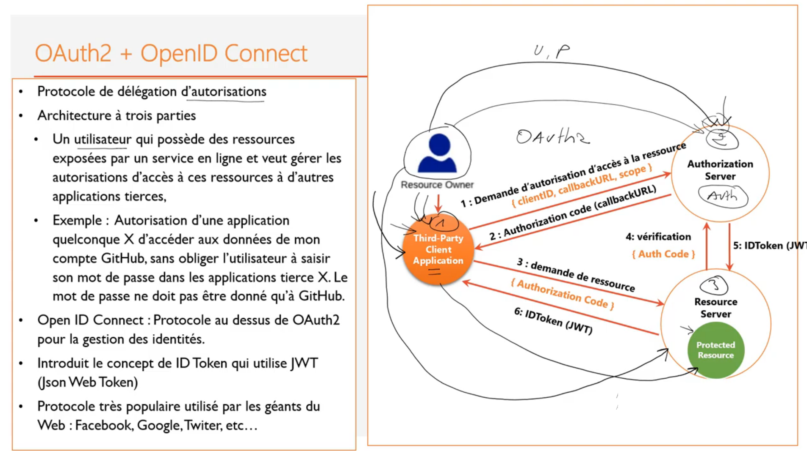
L’architecteur Keycloak nécessite la compréhension de : OAuth2 – JWT

Slide 3
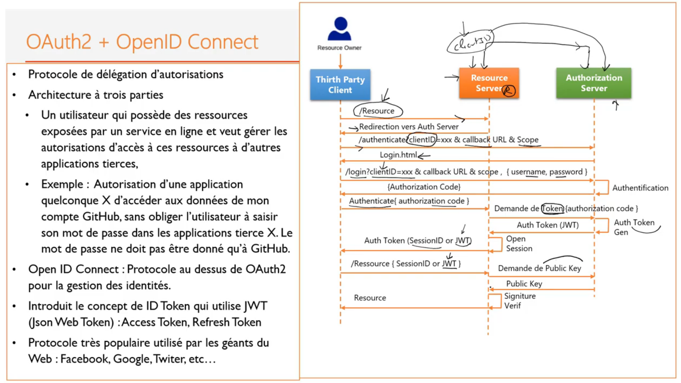
Détails de l’architecteur OAuth 2

Slide 4
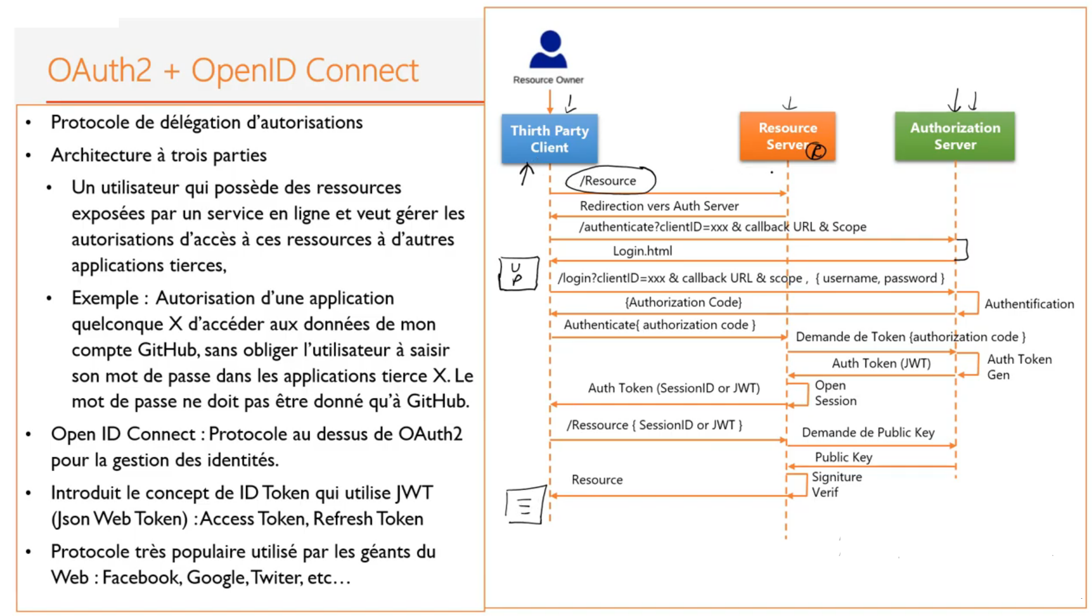
Essentielle ??

Slide 5
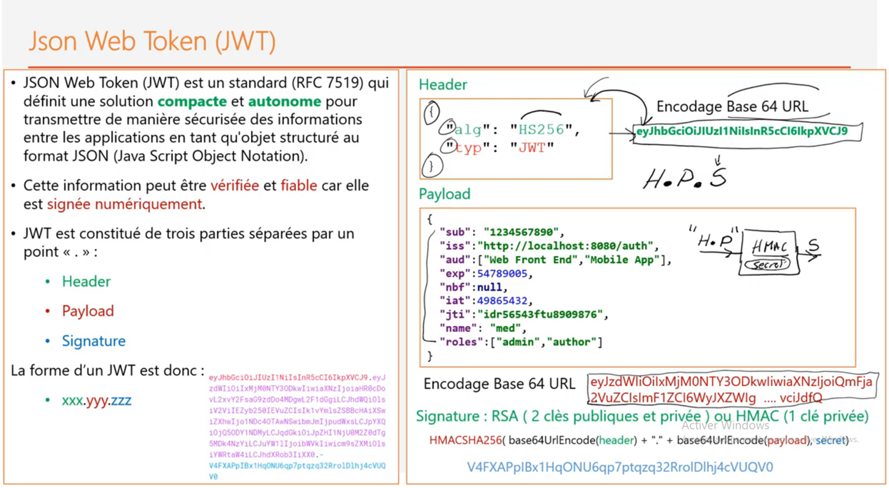

C’est Quoi JWT ?

Slide 6
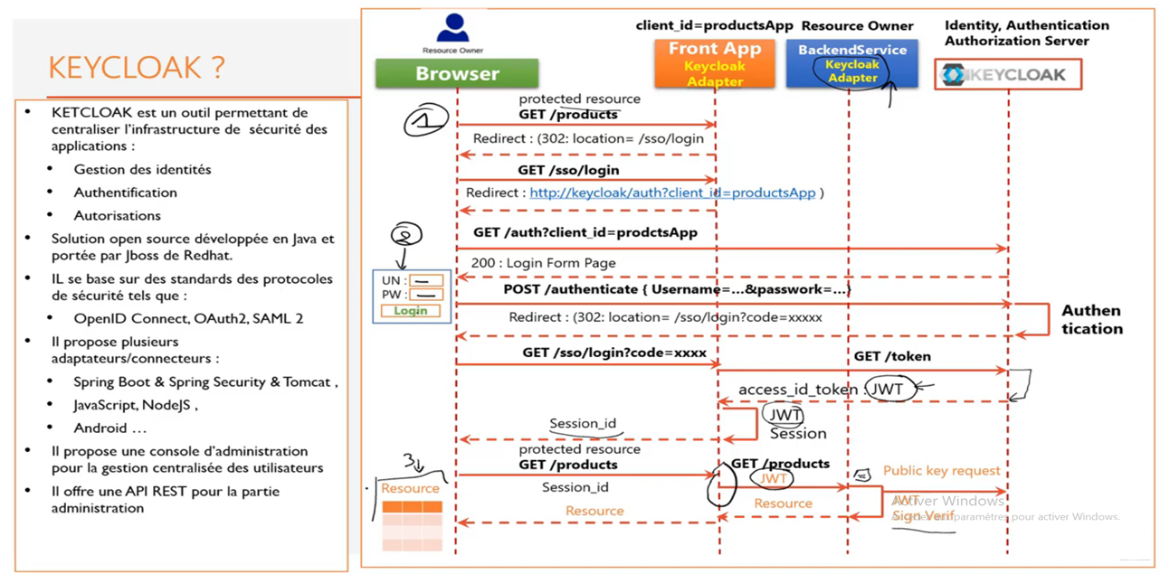
C’est Quoi KeyCloak ?

Slide 7
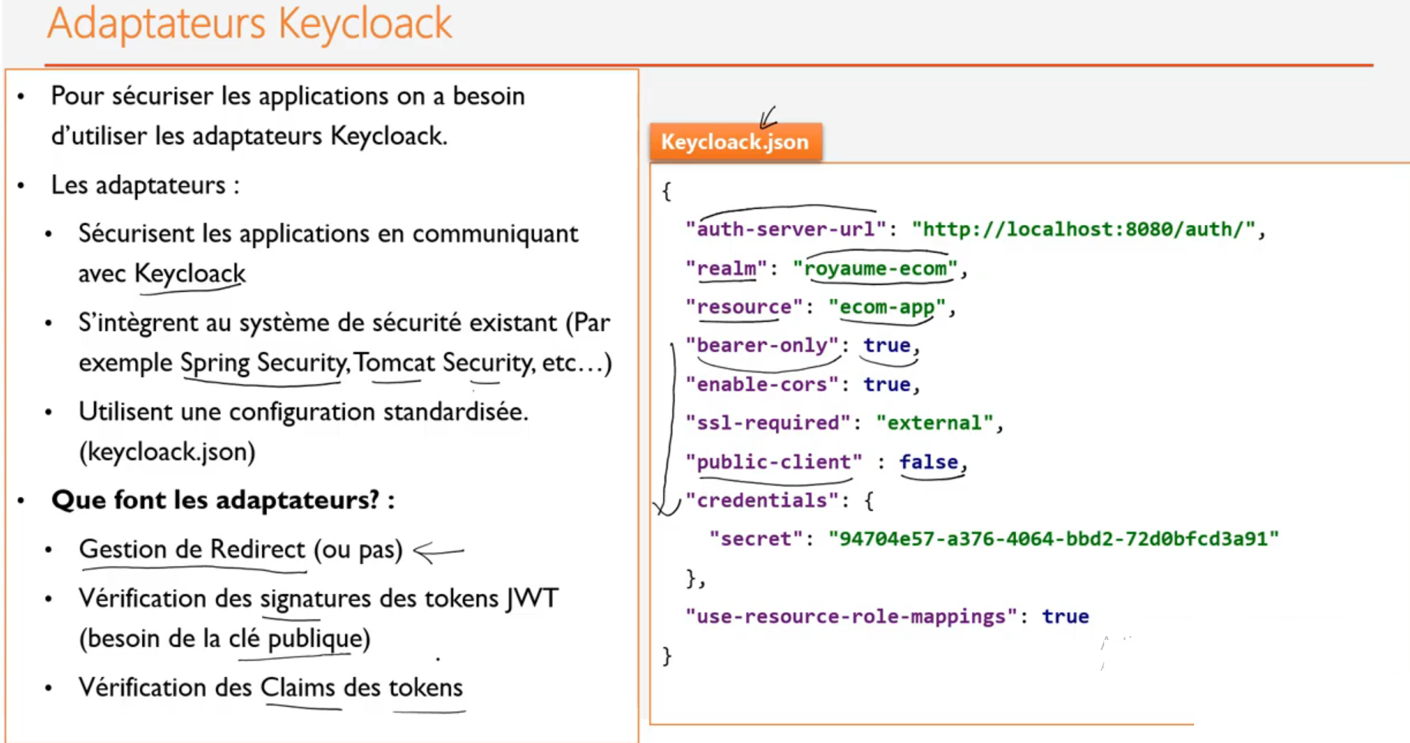
C’est Quoi les adaptateurs keycloak ?

Slide 8
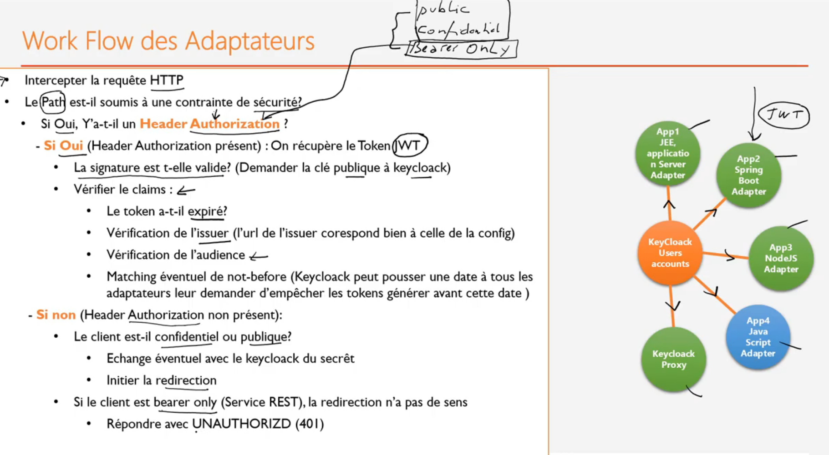
Fonctionnement des adaptateurs keycloak ?

Slide 9
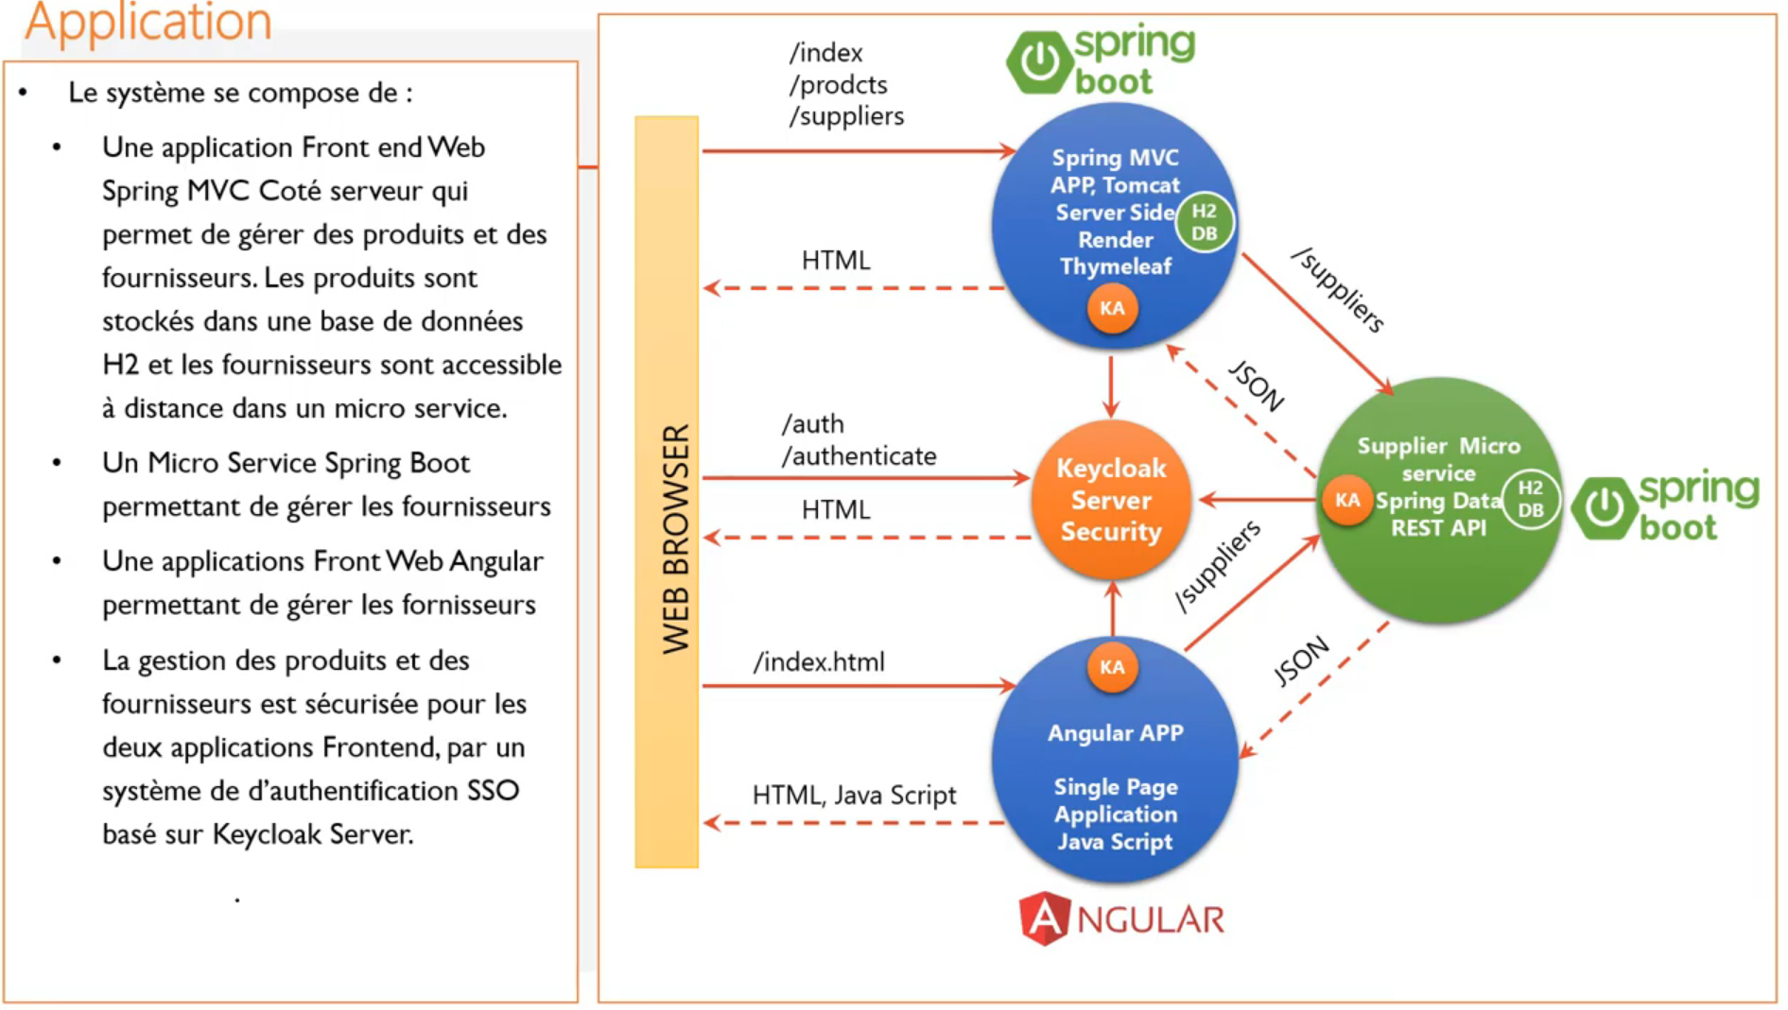
Exemple d’application de keycoak ?

Slide 10
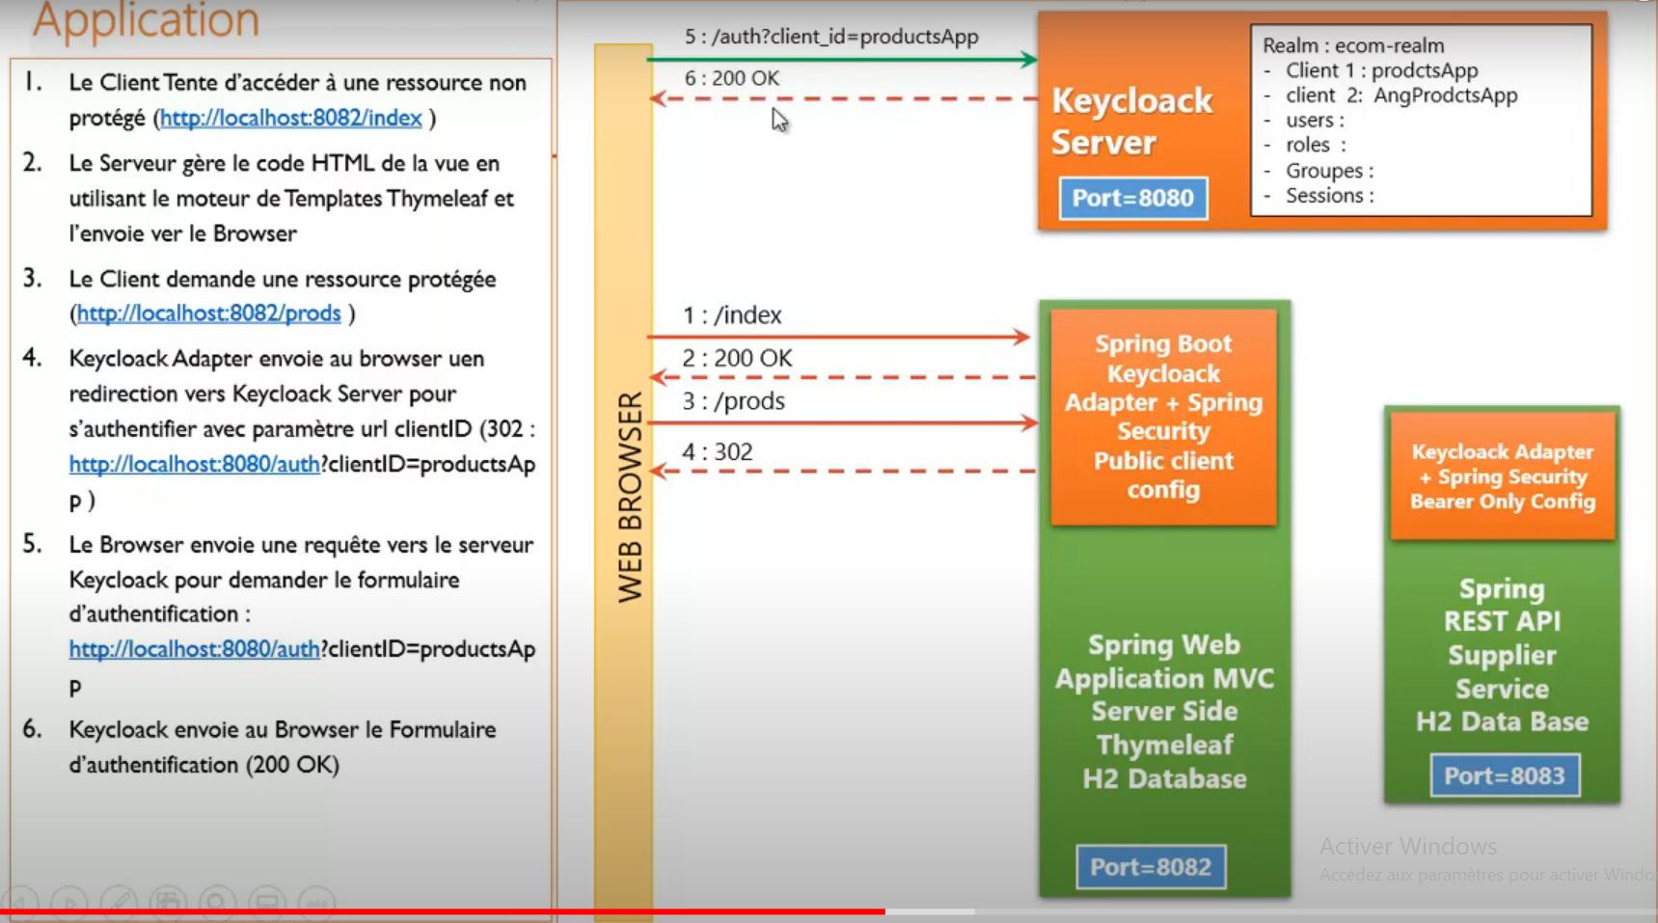
Exemple d’application de keycoak ?

Slide 11
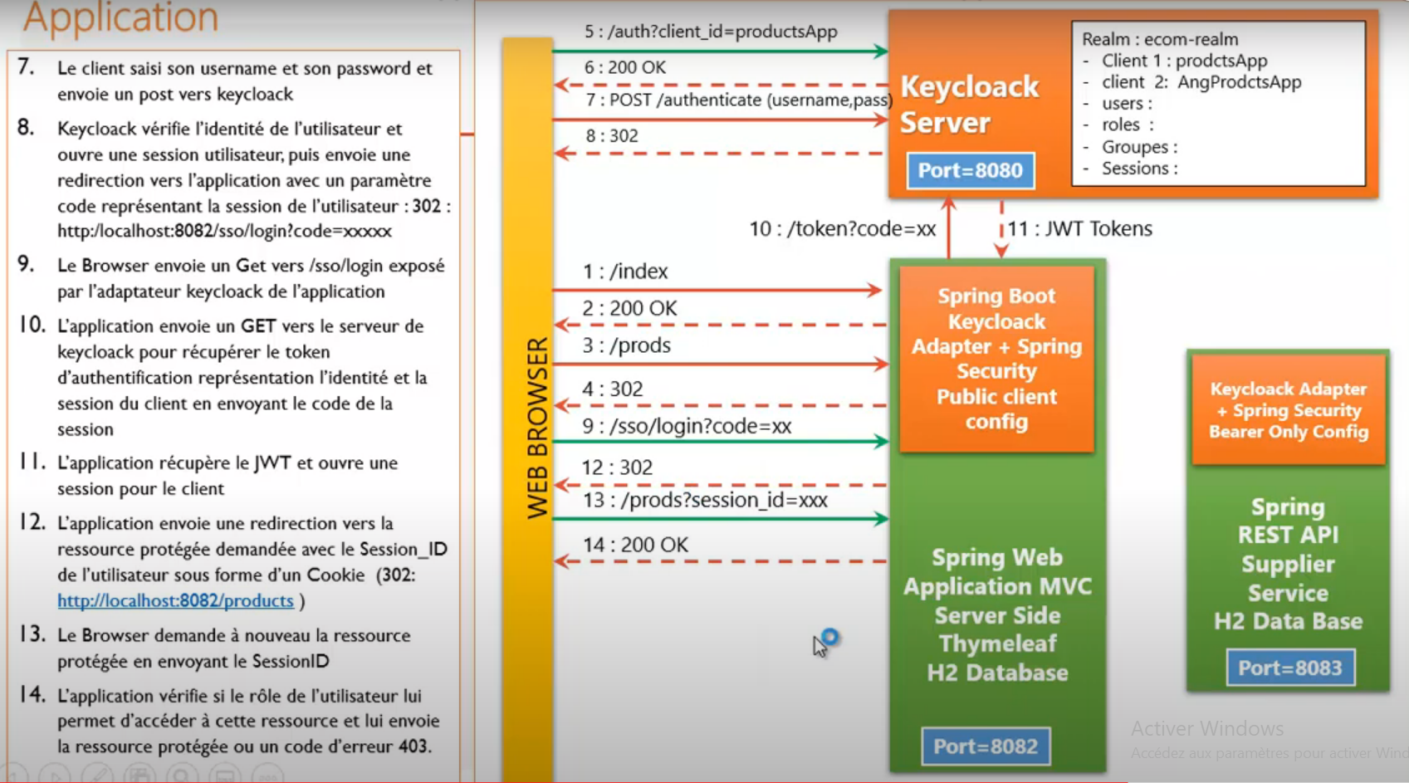
Exemple d’application de keycoak ?

Slide 12
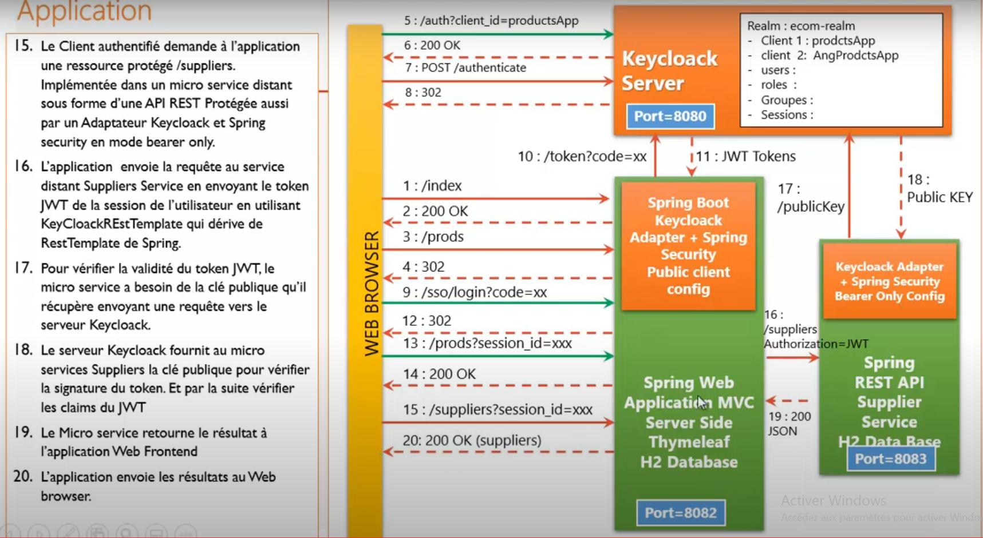
Exemple d’application de keycoak ?

Slide 13
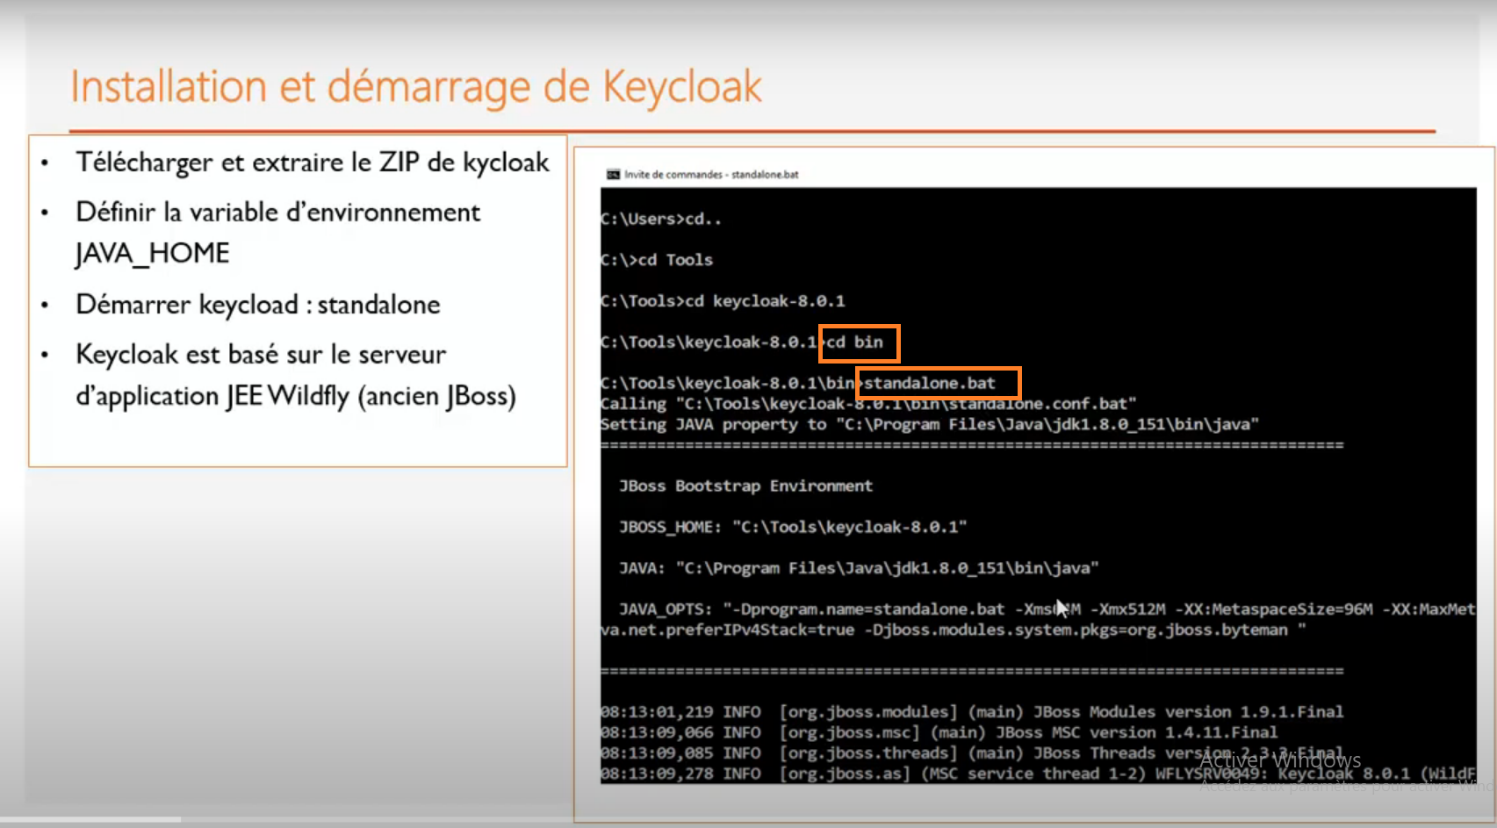
Installation de keycoak ?

Slide 14
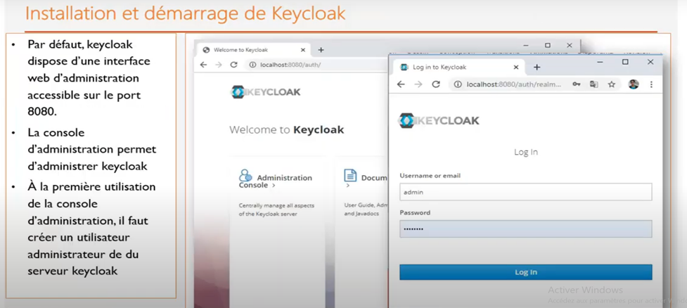
1ere accès ou console d’administration keycloak

Slide 15
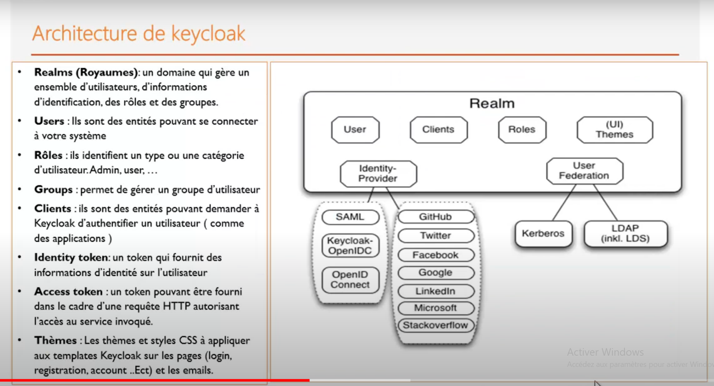
Architecteur de console d’administration keycloak

Slide 16
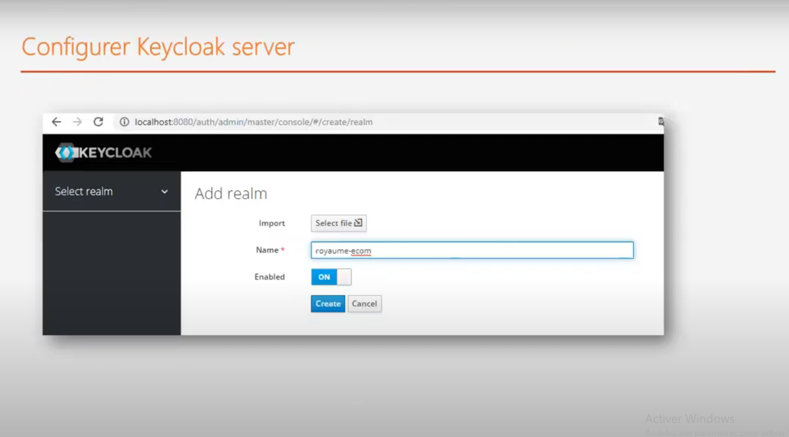
Création de Realm

Slide 17
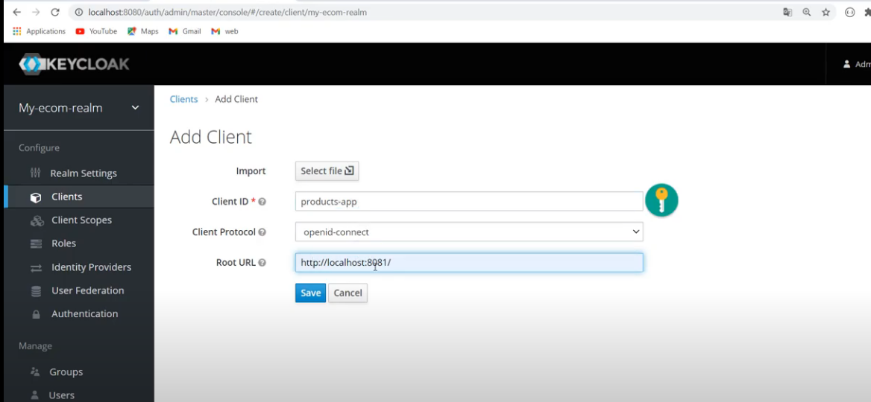
Création de Client (Application)

Slide 18
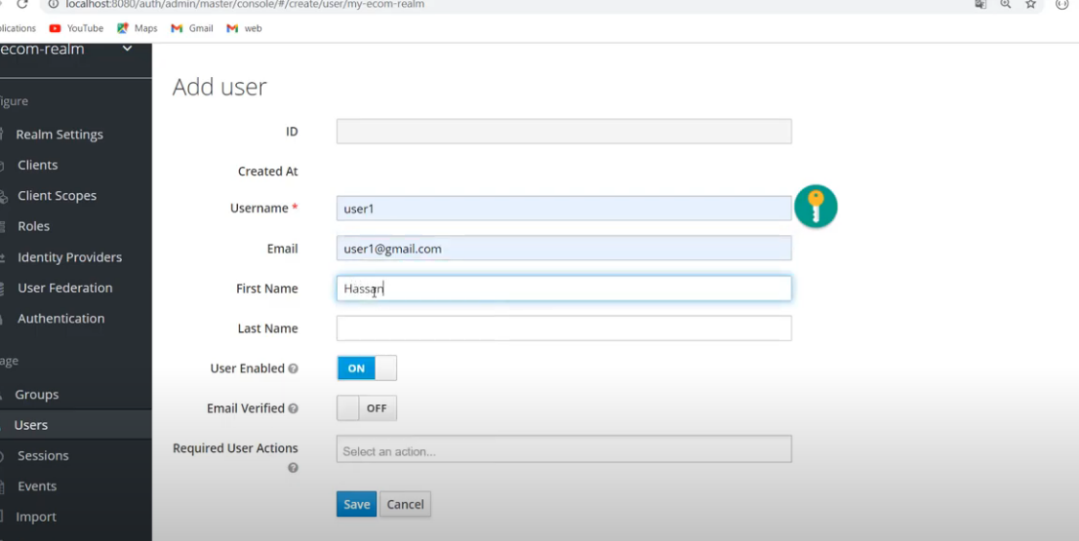
Création de l’utilisateur

Slide 19
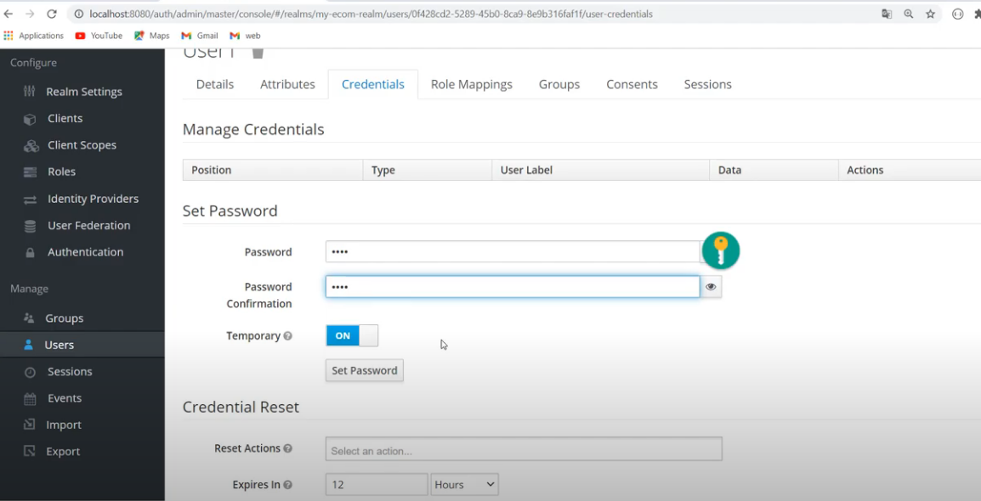
Attribué un mot de passe par défaut

Slide 20
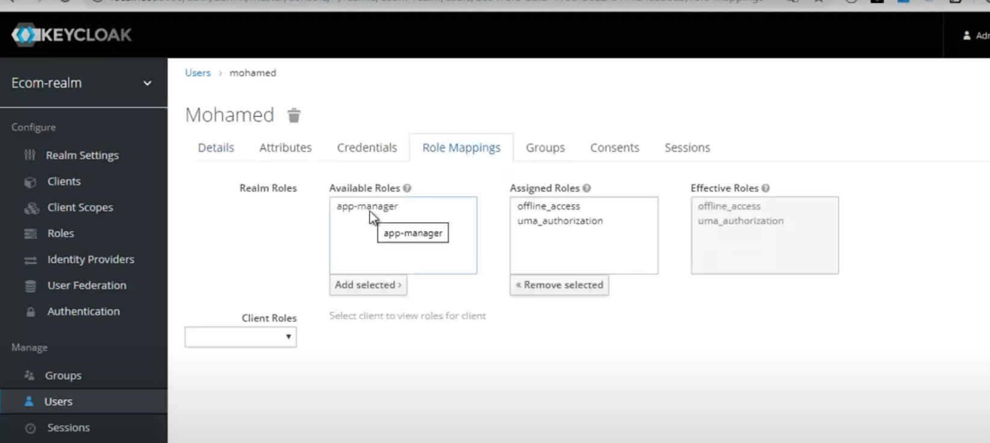
Création des Rôles

Slide 21
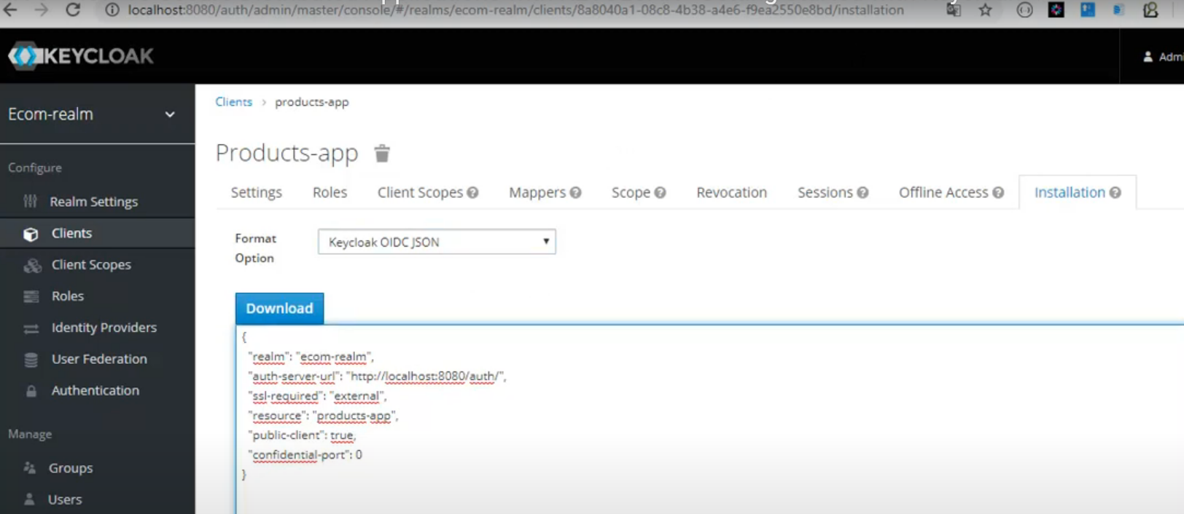
Affiché la configuration qui sera utilisé par les adaptateurs keykloak

Slide 22


Test de l’API par : ARC OU POST MAN

Slide 23
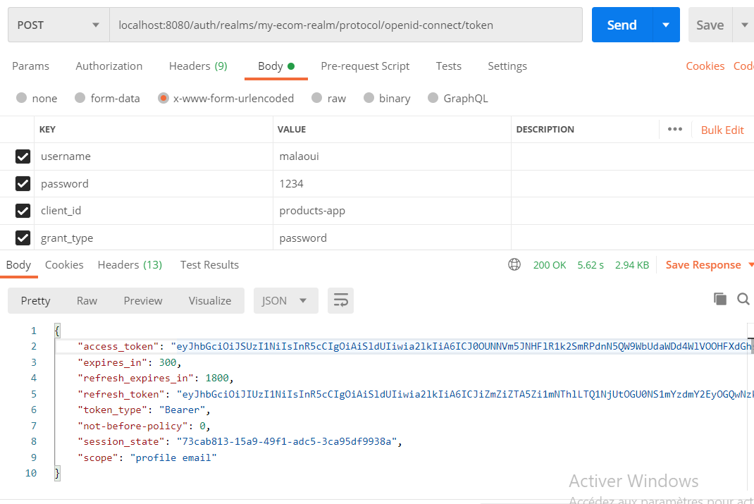
Test de l’Authentification par post man

Slide 24
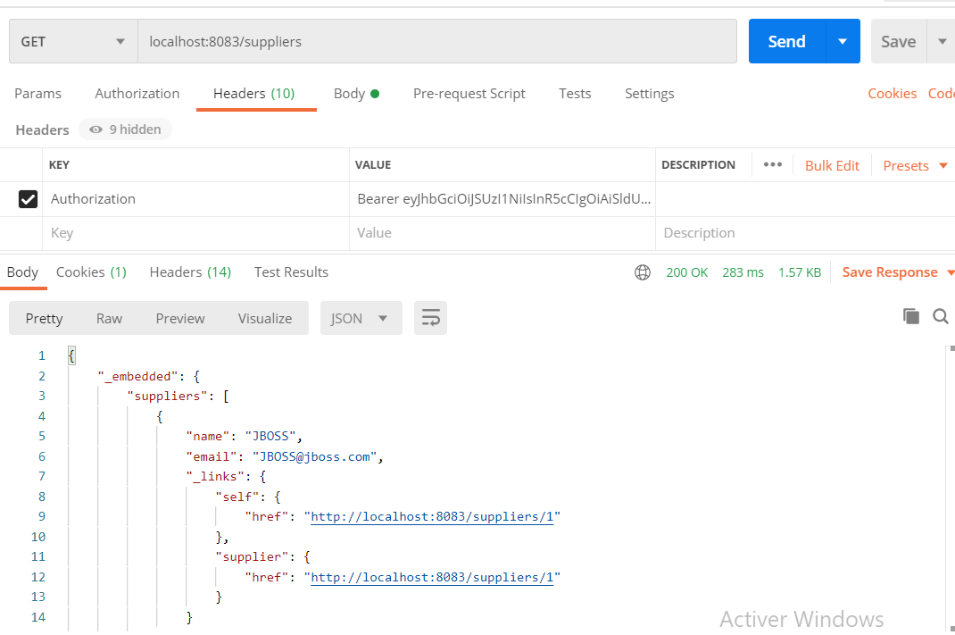
Test de API /suppliers par post man

Slide 25
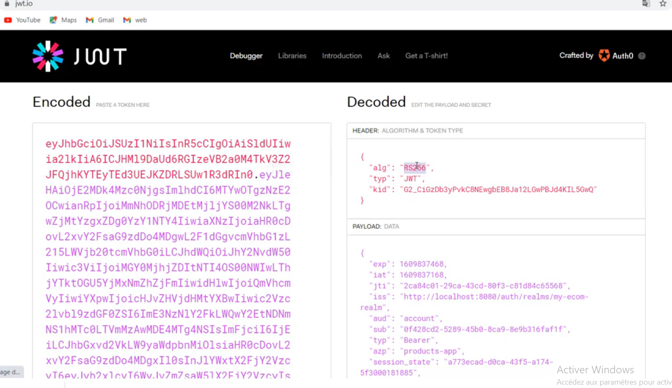
Comment Lire Mon Token ?

Slide 26



Partie Pratique : Intégrer KeyCloack dans différents applications

Slide 27
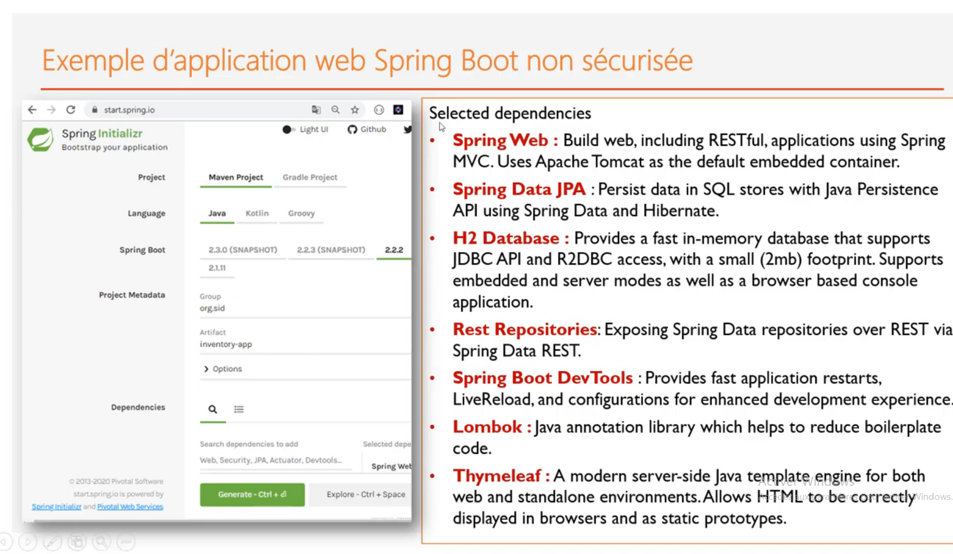
Créer un projet spring boot ?

Slide 28
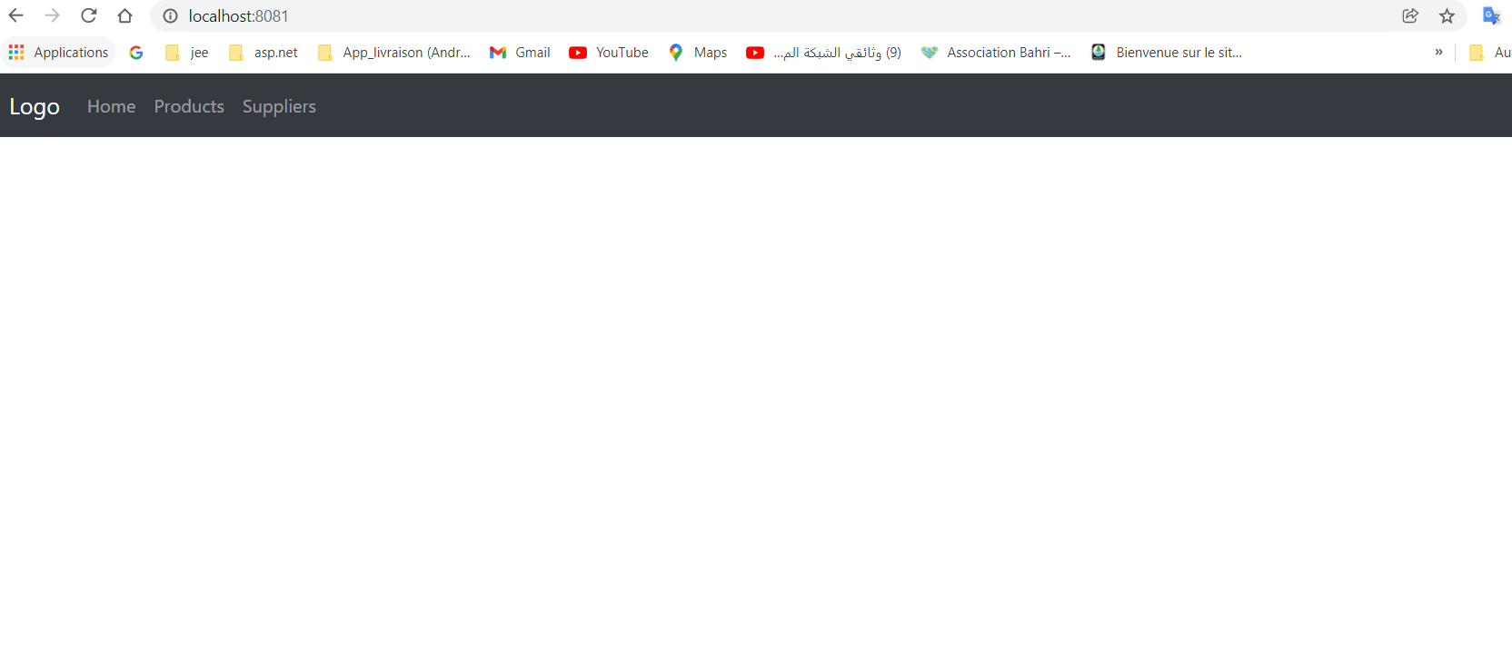
Page Index : /index [ non sécurisé ]

Slide 29
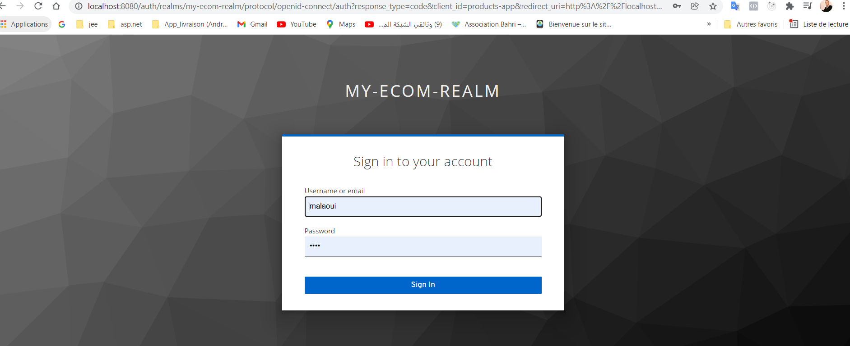
/products nécessite une authentification ➔ redirection vers keycloak pour s’authentifié

Slide 30
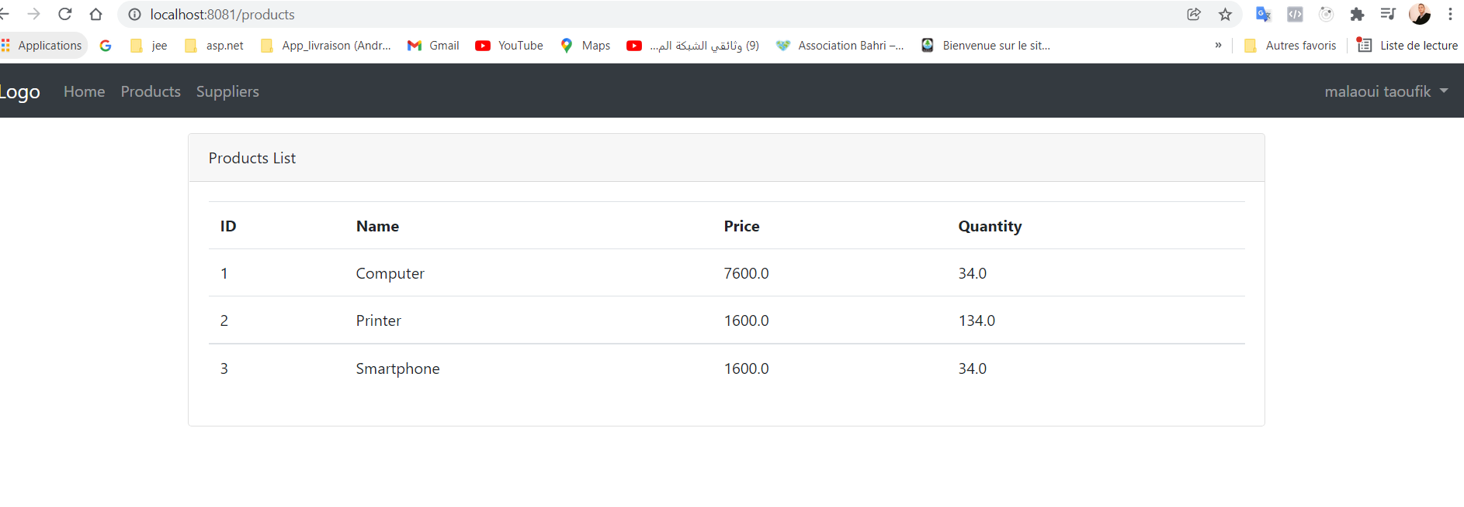
Liste des produits après l’authentification par keycloak

Slide 31
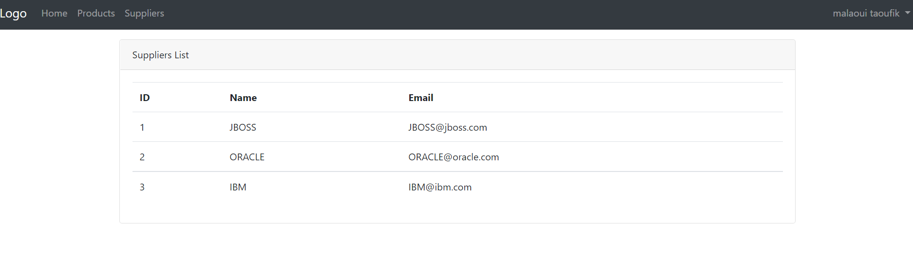
/ suppliers : les données sont rcupérer d’un autre micro service via authentification jwt (backend)

Slide 32
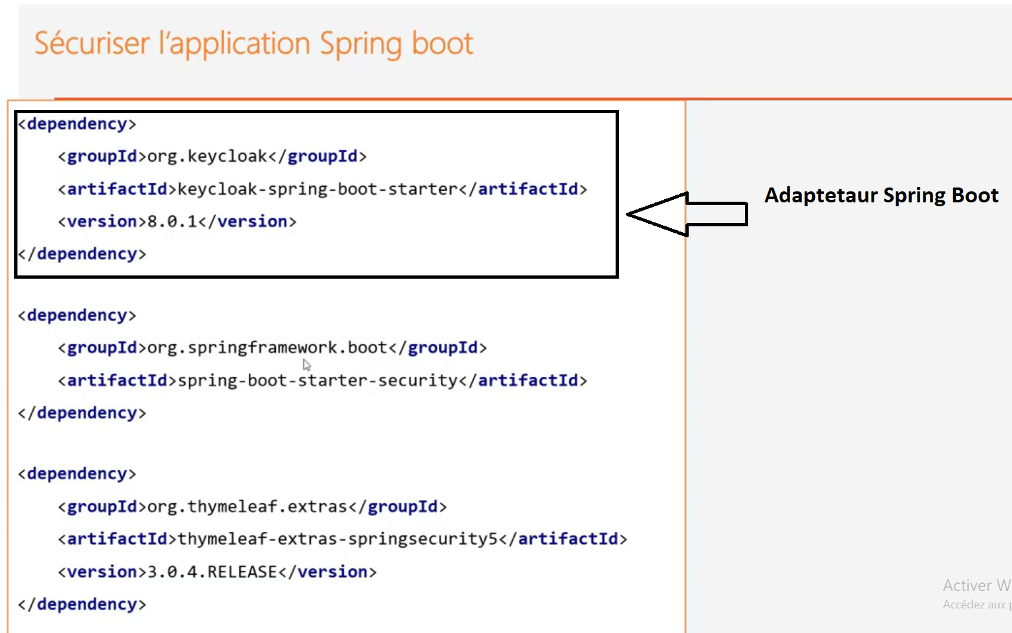
Ajouter les dépendances nécessaire ou projet

Slide 33
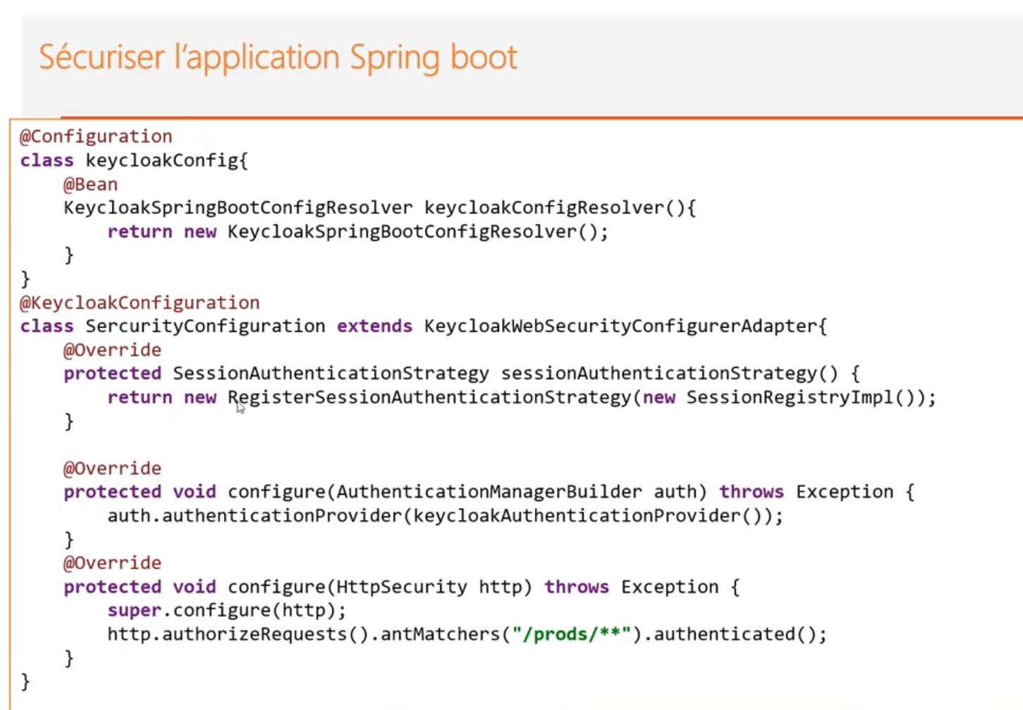
Ajouter la classe de configuration : les utilisateurs sont traité par provider keyloack

